Slide 1
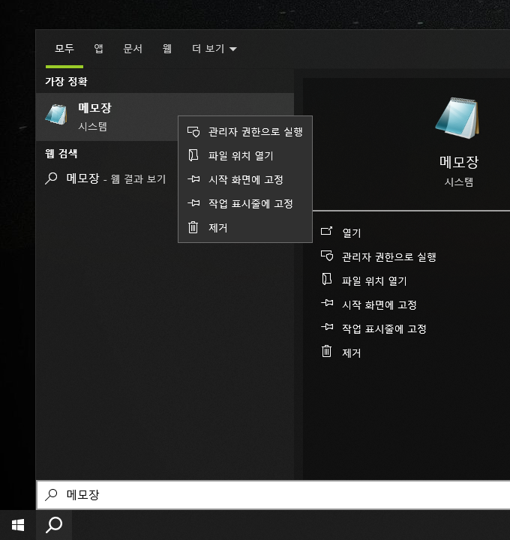
메모장 실행하기
작업표시줄의 검색창에 “메모장” 을 입력합니다.
검색 결과에서 “메모장” 아이콘을
마우스 오른쪽 버튼으로 클릭 후
“관리자 권한으로 실행” 을 선택 합니다.
1
2
2
1

Slide 2
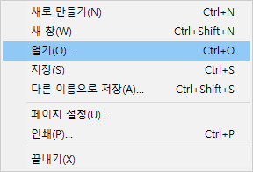
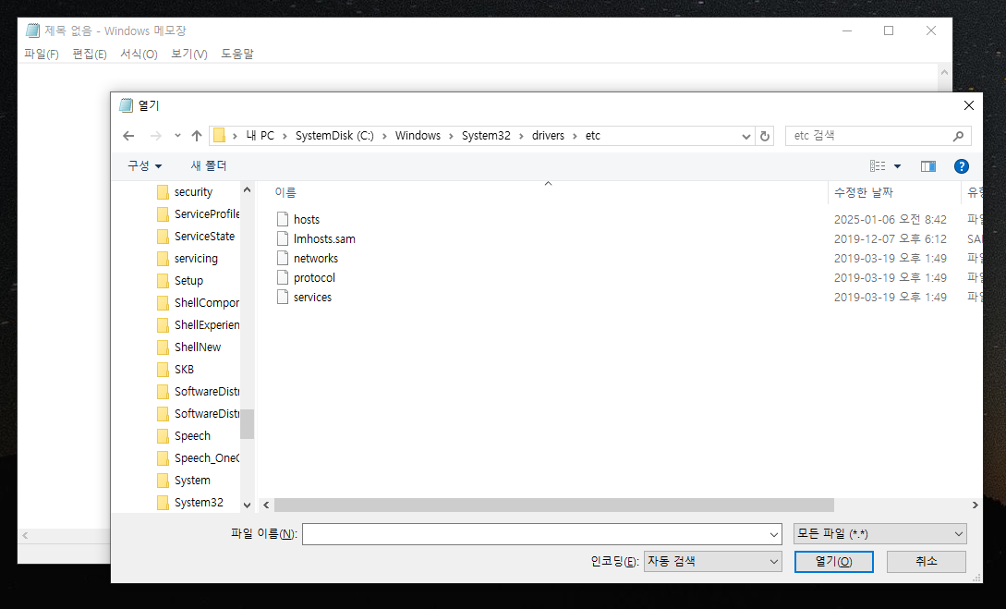
2. hosts 파일 열기
메모장이 열리면, 상단 메뉴에서 “파일” 을 클릭 한 후
“열기” 를 선택 합니다.
파일 탐색기에서 다음 경로로 이동 합니다.
C:\Windows\System32\drivers\etc
파일 형식을 “모든 파일(*.*)”로 변경한 후,
“hosts” 파일을 선택하고 “열기”를 클릭 합니다.
3
4
3
4
5
6
5
7
7
6

Slide 3
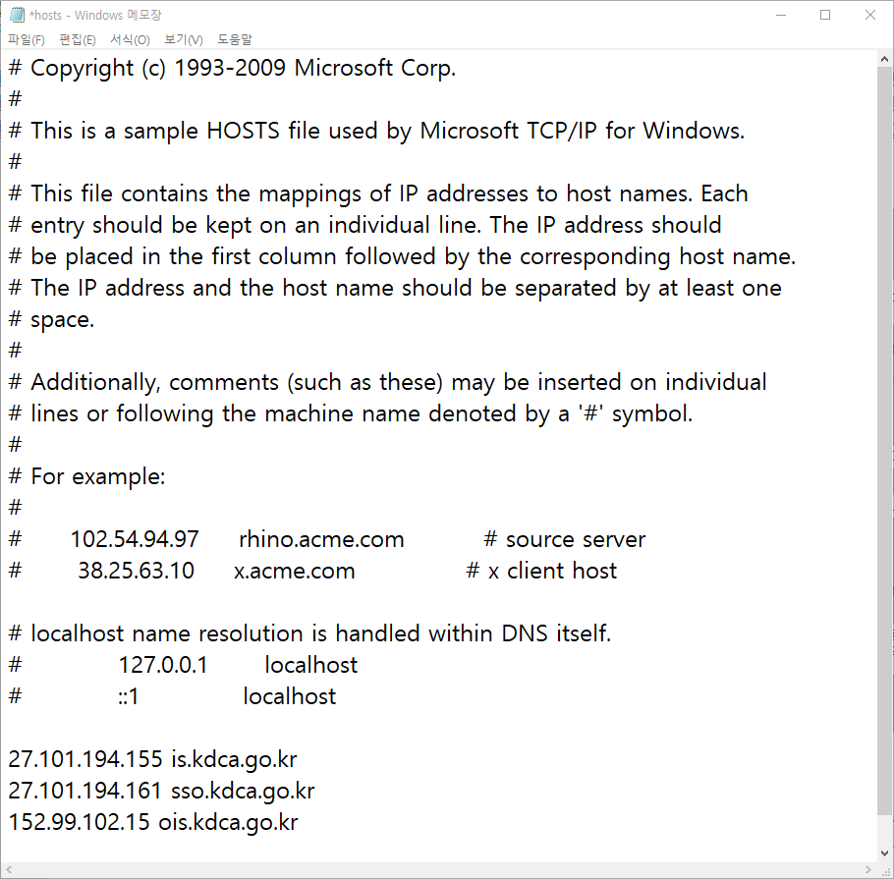
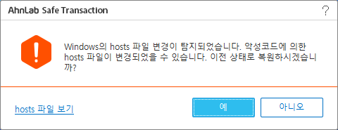
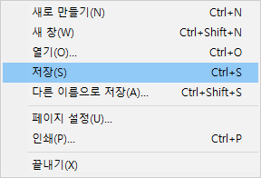
3. hosts 파일 수정 및 저장
아래 주소와 도메인을 추가 합니다.
27.101.194.155 is.kdca.go.kr
27.101.194.161 sso.kdca.go.kr
152.99.102.15 ois.kdca.go.kr
“파일” 메뉴에서
“저장” 을 클릭하여 변경 사항을 저장 합니다.
호스트파일 변경에 따른 복원 안내 메시지 출력 시
복원하지 않기 위해 “아니오”를 클릭 하셔야 합니다.
마지막으로 쿠키 및 캐시 파일 삭제가 필요합니다.
(삭제 방법은 자주묻는 질문 참조)
8
9
10
11
8
9
10
11

